Slide 1
VerilogEval：Evaluating Large Language Models for Verilog Code Generation
Mingjie Liu, Nathaniel Pinckney, Brucek Khailany, and Haoxing Ren
NVIDIA Corporation
{mingjiel, npinckney, bkhailany, haoxingr}@nvidia.com

Slide 2
本文提出了一个专门为评估硬件设计和验证Verilog代码生成环境中的LLM性能而量身定制的基准测试框架。
提出了一个全面的评估数据集，包括来自Verilog教学网站HDLBits的156个问题。评估集由不同的Verilog代码生成任务组成，任务难度是从简单的复杂。
Verilog代码补全可以通过将生成的代码仿真输出与golden solution进行比较来自动测试功能正确性。此外，还证明了预训练语言模型的Verilog代码生成能力可以通过对LLM生成的合成“问题-代码“对来进行监督和微调来改进。

Slide 3
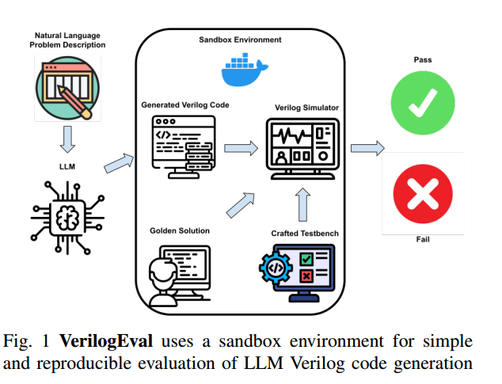
VerilogEval使用沙盒环境对LLM的Verilog代码生成任务进行简单且可重复的评估，以适应需求。

Slide 4
提出了一个全面的评估数据集，其中包括156个来自HDLBits的问题。这些问题经过了精心的整理，确保了清晰度和多样性。
• 开发了一个基准测试框架，其中Verilog代码完成受到自动功能正确性测试。
• 通过利用llm生成与Verilog代码配对的问题描述，构建了一个综合监督微调数据集。该数据集用于SFT（Supervised Fine-Tuning）的大量实验，进一步提高了模型对Verilog编码任务的熟练程度。

Slide 5
使用了两个方法对问题集生成问题描述：
VerilogEval-machine：使用gpt-3.5 turbo，最初使用的是zero-shot，发现156个问题中有108个获得成功。随后，将有效生成的描述视为few-shot示例(4-shot)，并继续对未解决的问题进行进一步的采样。相应代码通过测试就标记为有效。108->143.
VerilogEval-human：对网站上的问题描述进行了人工审核和转换成文本结构。

Slide 6
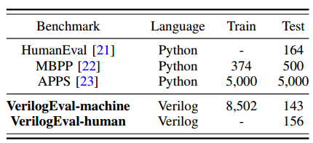
HumanEval:
用途：评估模型在理解和生成Python代码方面的能力。
MBPP (Mostly Basic Python Programming):
用途：用于测试模型在基本Python编程任务上的表现。
APPS (Automated Programming Progression Suite):
用途：评估模型在解决更复杂的Python编程问题上的能力

Slide 7
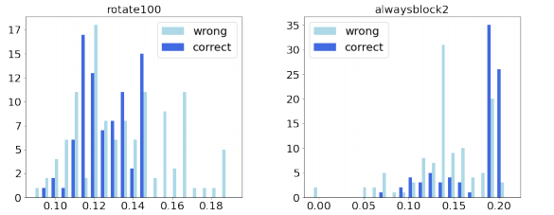
BLEU分数用于衡量生成代码与参考代码的相似性，分数越高表示生成代码越接近参考代码。
早期的代码评估工作大都使用过BLEU分数，最近有研究认为，这些指标与功能正确性的关系并不好。
Notes:
这两篇文章认为这些指标与功能正确性的关系并不好
M. Chen, J. Tworek, H. Jun, Q. Yuan, H. P. de Oliveira Pinto,
J. Kaplan, H. Edwards, Y. Burda, N. Joseph, G. Brockman et al.,
“Evaluating large language models trained on code.(2021),” arXiv
preprint arXiv:2107.03374, 2021. S. Lu, D. Guo, S. Ren, J. Huang, A. Svyatkovskiy, A. Blanco, C. B.
Clement, D. Drain, D. Jiang, D. Tang, G. Li, L. Zhou, L. Shou,
L. Zhou, M. Tufano, M. Gong, M. Zhou, N. Duan, N. Sundaresan,
S. K. Deng, S. Fu, and S. Liu, “CodeXGLUE: A machine learning
benchmark dataset for code understanding and generation,” CoRR, vol.
abs/2102.04664, 2021.

Slide 8
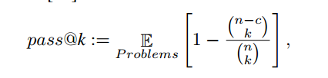
通过pass@k来直接测量代码功能正确性的工作，其中如果k个样本中的任何一个通过单元测试，则认为问题已经解决。
每个任务生成n个样本（n≥k），c个样本通过测试（c≤n）。

Slide 9
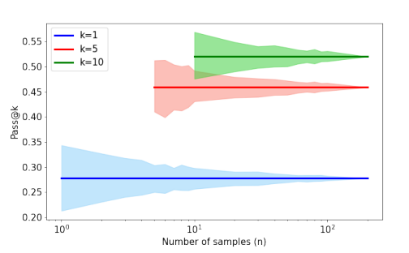
每个任务生成n个样本（n≥k），c个样本通过测试（c≤n）。

Slide 10
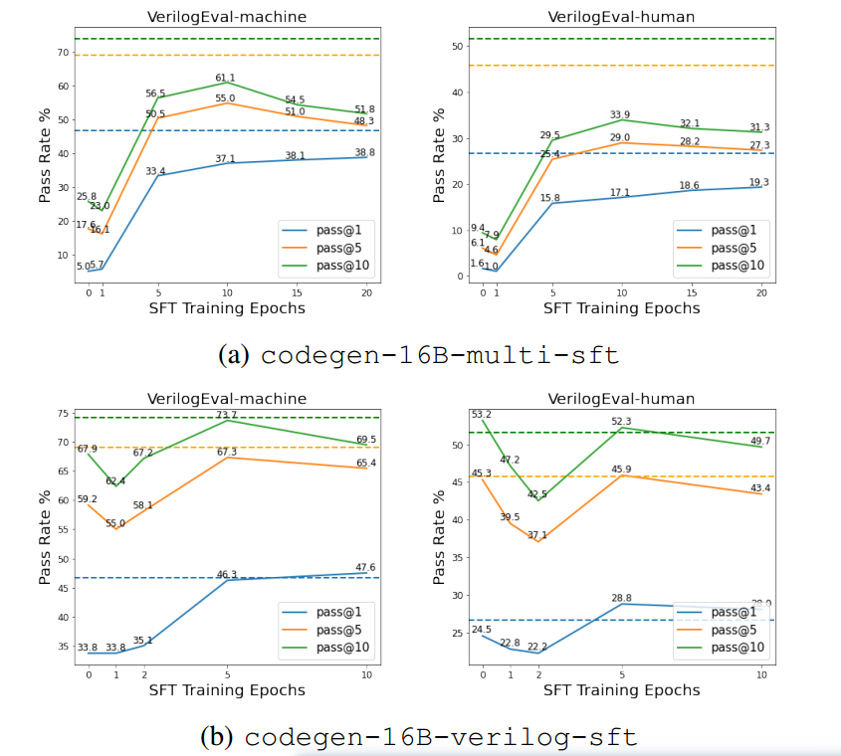

Slide 11
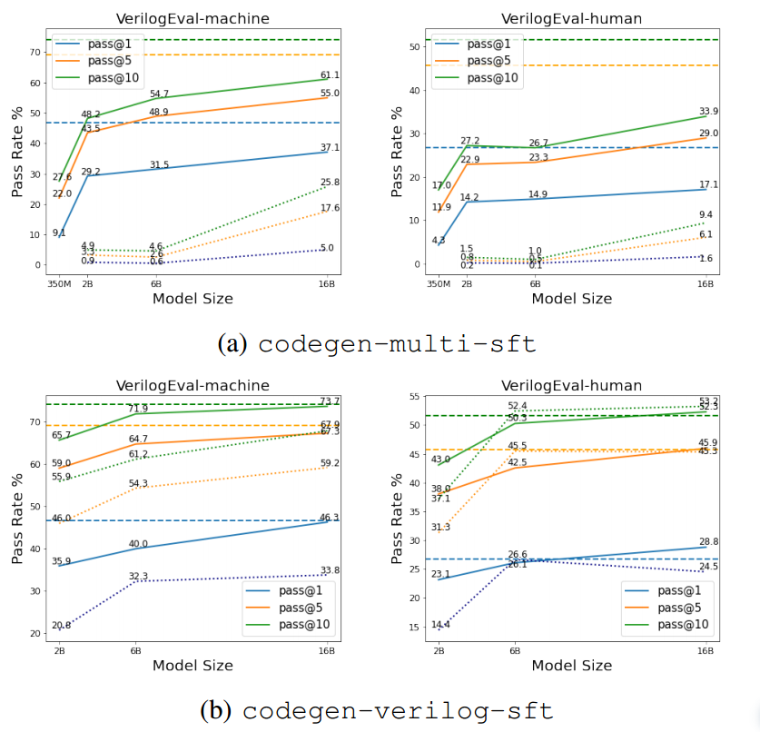

Slide 12
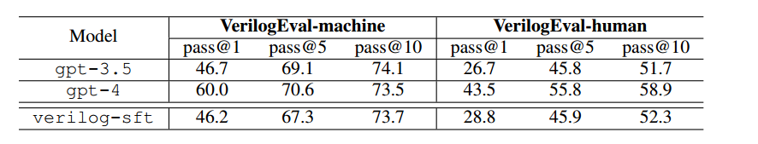
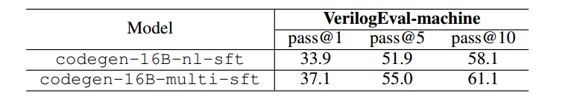
GPT和codegen-16B-verilog-sft的对比
Codegen-nl和codegen-multi的对比

Slide 13
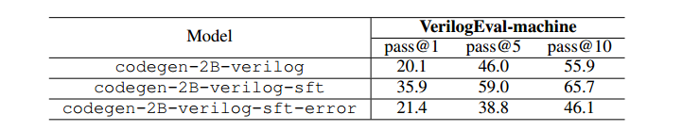
通过使用不协调的Verilog代码解决方案重组问题描述来引入一种操作，导致创建错误的问题代码对，表示为sft-error。

